Slide 1
KIC Final Project
#1. 주제 발표
2017.07.27

Slide 2
서비스 주제 선정
당신의 가치를 높이는 맞춤형 여행가이드 서비스

Slide 3
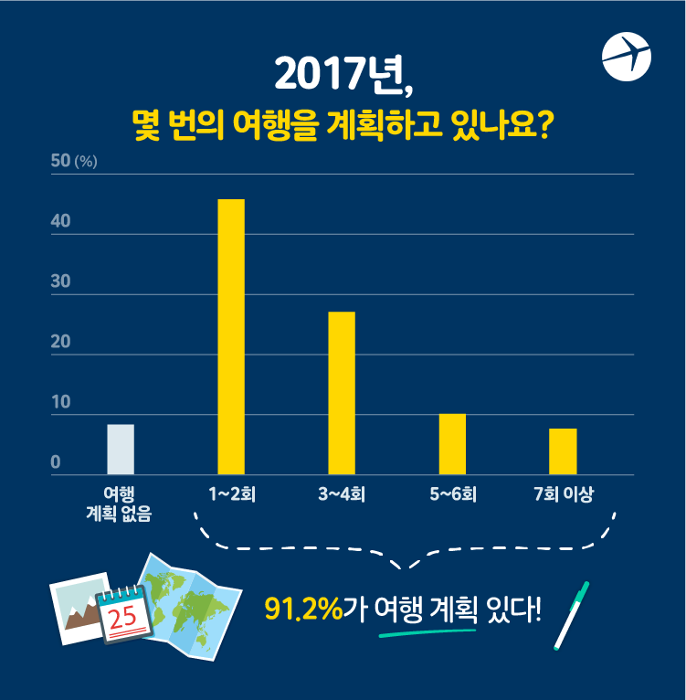
프로젝트 배경
_ 시장 분석
자료 : 익스피디아

Slide 4

프로젝트 배경
_ 시장 분석
2017 트렌드
‘나의 가치’를 중시하는 라이프스타일의 변화가 ‘여행’의 중요도를 높임
Notes:
2017년 트렌드의 중심에 선 ‘포미(For Me)족’은 자신을 위한 가치소비를 즐기는 이들을 뜻하는 신조어입니다. 최근 1인 가구의 증가와도 관계가 있는 이 신조어는 물건이나 경험을 ‘경제적 요소’가 아닌 ‘개인이 생각하는 가치’에 따라 소비하는 현상을 반영한 것이며, 자기 만족적인 성격을 띠고 있습니다. 그들은 고급 자동차와 DSLR 카메라 등 가격이 높더라도 나에게 가치가 있고 좋아하는 것이라면 구매할 의사를 가지고 있습니다. 포미족(For me)은 건강(For health), 싱글족(One), 여가(Recreation), 편의(More convenient), 고가(Expensive)의 알파벳 앞글자를 따서 만든 것이며, 여기서 알 수 있듯 포미족은 자신의 휴가와 휴일을 어떻게 쓸 것인가에 대해 많은 관심을 가지고 있습니다.
그 어느 세대보다 ‘잘 쉬는 것’에 관심이 많은 포미족은 휴일에 ‘나를 위한 여행’을 가려고 하는 경향이 많습니다. 이는 새로운 환경을 만나고, 맛있는 음식을 먹고, 재충전하는 시간을 가지고 싶어 하는 것입니다. 그래서 2017년에는 많은 포미족이 국내•외 여행을 떠날 것으로 업계는 예측합니다. 실제로 온라인 여행사이트인 익스피디아의 조사에 따르면 20~50대 남녀 직장인 1,000명 중 91.2%가 올해 여행을 떠날 계획이 있다고 밝혔습니다. 그중 20대가 93.6%, 30대가 92%로 1, 2위로 나타났습니다. 그 외 40대는 90.8%, 50대는 88.4%로 전반적으로 모든 세대에서 높았지만, 여행 횟수에서는 포미족의 주요 연령대인 2030세대의 여행에 대한 열정을 알 수 있었습니다. 여행을 갈 것이라 답한 이들 중 46%가 1년에 1~2회 여행을 갈 계획이라 답했고, 이어서 3~4회(27.3%), 5~6회(10%) 순으로 집계되었습니다. 그중 3~4회 떠날 계획이라 답한 응답자의 비율은 20대가 30.8%, 30대가 30.4%로 가장 높았습니다. 따라서 2017년 여행에는 2030세대의 포미족을 위한 여행 상품이 많이 나올 것으로 예상됩니다.

Slide 5



프로젝트 배경
_ 시장 분석
포미족 성향
맛있는 음식을 찾아 다니는
나만의 특별한 제품을 구매하는
심리적 안정을 위한 충분한 여가
먹방
프리미엄 쇼핑
힐링
지역이 아니라 테마에 초점을 맞춘 여행 상품과 여행객이 증가
Notes:
포미족이 가치소비를 중시하지만, 올해 포미족은 무작정 돈을 투자하기보다 경제적 상황과 나의 니즈를 적절히 조화된 여행 스타일을 선호합니다. 익스피디아의 조사에서는 여행지를 선택할 때 중요한 기준에 대해 1,000명의 응답자 중 38.6%가 비용이 적절하고 합리적인 곳을 선택한다고 밝혔고, 27.4%가 색다른 경험이 가능한 곳이라고 밝혔습니다. 또한, ‘가치’와 ‘경험’을 중시하는 트렌드가 떠오름에 따라 2017년엔 선택의 자유가 제한되는 패키지여행보다 자유 여행이 대세가 될 예정입니다

Slide 6
프로젝트 선정
_ 시장 분석
프로젝트 목적
여행자의 라이프 스타일과 컨디션에
따른 맞춤형 여행 서비스를 제공

Slide 7
프로젝트 프로세스
갑작스럽게 생긴 ‘여유’를 제대로 활용할 수
있도록 맞춤형 여행
정보를 제공한다.
사용자

Slide 8

프로젝트 서비스 도출
_ 페르소나 분석
나이 : 25세
직업 : 대학생
취미 : 클럽, 뮤지컬
나이 : 25세
직업 : 직장인
취미 : 독서, 피아노
김태희
송혜교
“
“
마지막 대학생활, 멋진 여행으로
마무리 하고 싶은데 막상 여행 계획을
하려니 막막하다.
바쁜 직장생활로 지쳐버린 나,
힐링이 되는 여행을 하고 싶은데
어떻게 해야 할까?
Problem
Need
Goal
여행을 좋아하는데
계획을 짜는데 막연한 두려움이 있다.
두 사람의 여행 목적이 다르다.
자신의 컨디션에 맞는
여행을 원한다.
두 사람의 여행 목적을 충족 시킬 수 있는 다양한 테마의
컨텐츠를 제공한다.

Slide 9
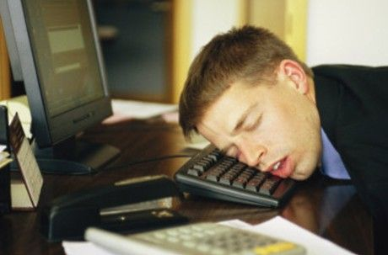
프로젝트 서비스 도출
_ 페르소나 분석
나이 : 33세
직업 : 직장인(개발자)
취미 : 개발, 개발
김범수
“
갑작스럽게 휴가를 받았다. 아… 뭐하지? 집에만 있기는 좀 그렇고…
여행이나 할까? 근데 어디로 가지? 가서 뭐하지?
Problem
Need
Goal
막연히 여행에
대한 생각만 있을 뿐,
여행 목적이 없다.
여행을 하는 목적과
동기 부여가 필요하다
갑작스럽게 생긴 ‘여유’를 제대로 활용할 수
있도록 맞춤형 여행
정보를 제공한다.

Slide 10
팀 소개 및 목표
팀원 소개
팀장 : 석근용
부팀장 : 윤선아
팀원 : 박지희, 이고운, 백재현
팀 목표
- Ncs 과정을 이해하고 응용할 수 있다.
- 기획부터 일정조율, DB설계, 디자인, 퍼블리싱, 개발 등 아울러서 모든 팀원이
참여하여 웹 사이트를 완성할 수 있는 능력을 갖춘다
- 팀의 개개인 능력 범위 내에서 프로젝트 설계하고 구현

Slide 11
프로젝트 일정
현재 진행 상황
 | 7월 |  | 8월 |  |  |  | 9월 |  |  |  | 10월
 | 1주 | 2주 | 3주 | 4주 | 5주 | 6주 | 7주 | 8주 | 9주 | 10주 | 11주 | 12주 | 13주 | 14주
프로젝트 제안
프로젝트 주제 확정
자료 수집
분석 / 설계
화면 설계
디자인&개발
검토
시연

